Slide 1

Tra formazione e impresa: percorsi di apprendimento basati sul lavoro le opportunità del Sistema Duale in un mercato internazionalizzato
Palazzo Sistema • Milano
7 marzo 2022
EDUWORK.NET
“Networking of VET providers for improving quality of work based learning at local and transnational level”
Project No.609096-EPP-1-2019-1-IT-EPPKA3-VET-NETPAR

Slide 2

IN QUALE CONTESTO STRATEGICO NASCE Eduwork.Net?
Gli atti di programmazione e indirizzo della Commissione Europea, sulla base delle risultanze e valutazioni dei programmi operativi e del mercato del lavoro, hanno ormai asseverato che i fornitori di IeFP sono attori chiave:
nell’implementazione delle politiche di riforma della formazione professionale a livello europeo e nazionale
nella diffusione delle buone pratiche nelle agende politiche di riforma
nel fornire feedback e competenze alle proposte politiche fatte a livello europeo
Quindi, supportare e potenziare la partecipazione dei fornitori di IeFP nella definizione delle politiche, significa aumentare l'impatto delle politiche/iniziative dell'UE a livello di base.

Slide 3
IN QUALE CONTESTO STRATEGICO NASCE Eduwork.Net?
Il Comitato consultativo della Formazione Professionale, delineando le prospettive della FP post 2020, sottolinea che la IeFP dovrà essere eccellente, inclusiva e lungo tutto l’arco della vita.
IeFP
Inclusiva
Eccellente
Lungo tutto l’arco della vita

Slide 4
Quali gli obiettivi di Eduwork.Net?
La finalità del progetto è di rafforzare la cooperazione tra le associazioni e le reti di fornitori di IeFP, stabilite a livello regionale, nazionale ed europeo e gli attori del mercato del lavoro.
Gli obiettivi sono:
formare una rete transnazionale di attori di IeFP e facilitare lo scambio di conoscenze ed esperienze e la condivisione delle migliori pratiche sull'eccellenza nell’IeFP
migliorare il collegamento con le imprese (in particolare PMI) e con le esigenze del mercato del lavoro
migliorare la qualità dell'offerta di IeFP sia per i destinatari che per i datori di lavoro
sostenere la mobilità transnazionale dei destinatari e dello staff dell‘IeFP, attuando le politiche europee in materia di IeFP per il trasferimento e il riconoscimento dei risultati dell'apprendimento (ECVET).
Durata: November 2019 – April 2022

Slide 5



Eduwork.Net: our partnership
  Ciofs-FP (Italy)
  Lithuanian Association of Training Centres
  CECE (Spain)
  FORMA (Italy)
  Rinova Ltd (UK)
  CDETB (Ireland)
  PANNEDIEK (Greece)
  VAM (Lithuania)
  Assolombarda (Italia)
  Confartigianato Lombardia (Italia)
  LETU (Lituania)
  IDEC (Grecia)
  MetropolisNet (EU)

Slide 6
Assi strategici
Il progetto ha lavorato su due importanti assi:
l’apprendimento in situazione di lavoro (WBL), quindi il rapporto con le imprese e il mercato del lavoro e il miglioramento dell’offerta formativa in relazione alle esigenze del mercato del lavoro
le mobilità, in particolare all’estero, quindi l’internazionalizzazione del sistema e della sua offerta formativa

Slide 7
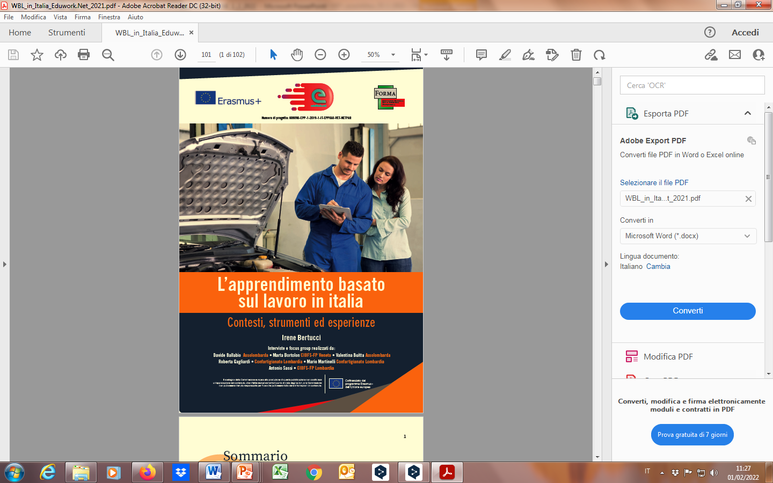
Cosa è stato realizzato
Uno studio di contesto transnazionale "Apprendimento basato sul lavoro e apprendistato in Italia, Spagna, Grecia, Lituania, Regno Unito e Irlanda". Ogni partner ha condotto interviste e focus group con i principali stakeholder (studenti, PMI e fornitori di IFP) e una ricerca a tavolino sul WBL nel loro paese. Nel rapporto, oltre alle conclusioni, vengono fornite anche delle raccomandazioni.
Il rapporto italiano, redatto da Forma, è stato rivisitato e completato, diventando un utile compendio sull’apprendimento basato sul lavoro in Italia.

Slide 8
Cosa è stato realizzato
ASSE RAPPORTO CON LE IMPRESE E IL MERCATO DEL LAVORO
É stato messo a punto un sistema di monitoraggio e miglioramento delle esperienze di apprendimento basato sul lavoro (stage, tirocini, apprendistato, duale).
EQAVET - Garanzia europea della qualità dell'istruzione e della formazione professionale
http://www.euroapprenticeship.eu/UserFiles/File/quality-process/eqavet-quality-assuring-work-based-learning.pdf
Tra i fattori di successo dell’apprendimento basato sul lavoro “La qualità migliora quando agli studenti viene dato il tempo e l'opportunità di fornire un feedback sulla loro esperienza, formazione e apprendimento».
Il feedback di studenti e datori di lavoro fa parte di un approccio sistematico all'assicurazione della qualità durante l'apprendimento basato sul lavoro. Questo feedback viene utilizzato durante la formazione e alla fine dei corsi per migliorarne la qualità.

Slide 9
IL QUESTIONARIO
Elemento centrale del sistema è un questionario sviluppato in Google Forms in modo tale da facilitarne l’integrazione per ogni organizzazione partner nel proprio sistema IT
Il questionario è diviso in tre sezioni
FORMAZIONE E APPRENDIMENTO BASATO SUL LAVORO (WBL)
Rapporto tra formazione ricevuta e realtà lavorativa esperita, rilevanza delle competenze acquisite durante la formazione in azienda, criticità, suggerimenti
SITUAZIONE LAVORATIVA
Criticità e tempi per avere un lavoro al termine del percorso formativo, rapporto e coerenza tra formazione ricevuta e lavoro
INFORMAZIONI DEMOGRAFICHE
Il questionario può essere adattato alle esigenze del singolo CFP o della singola azienda che volesse dotarsi di un sistema di monitoraggio

Slide 10
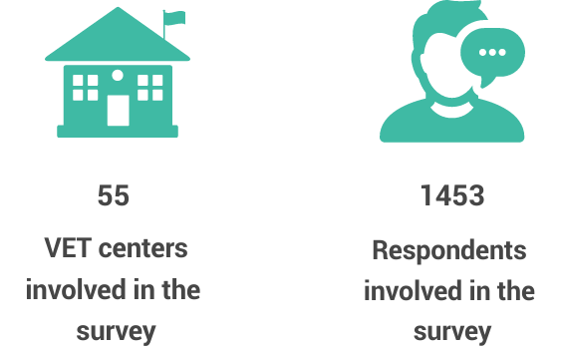
Dati quantitativi e demografici
L'indagine ha coinvolto 1453 studenti - di questi più di 800 italiani - in oltre 50 centri di formazione professionale. Il numero è significativo per la qualità e la rilevanza che attribuisce ai dati raccolti.
CENTRI IFP
STUDENTI COINVOLTI

Slide 11
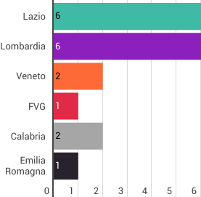
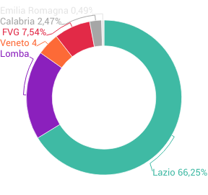
L’indagine italiana
18 CFP CIOFS-FP COINVOLTI in 6 REGIONI
809 INTERVISTATI

Slide 12
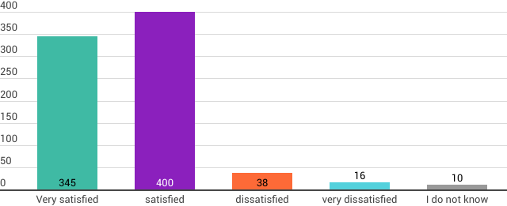
Risultati qualitativi - italia
Livelli di soddisfazione per l’esperienza in WBL
Notes:
Nel questionario sono state inserite molte domande per valutare la percezione in merito alle competenze acquisite durante il periodo in WBL. Insieme alle technical skills so

Slide 13

Risultati qualitativi - italia
Competenze acquisite durante il periodo in WBL
Notes:
Nel questionario sono state inserite molte domande per valutare la percezione in merito alle competenze acquisite durante il periodo in WBL. Insieme alle technical skills so

Slide 14


KEY FINDINGS
Esperienza WBL
Il questionario ha mostrato che l'esperienza WBL permette lo sviluppo e il rafforzamento delle competenze tecniche e trasversali, come la comunicazione efficace e la gestione delle relazioni. L'esperienza nel suo complesso è stata valutata positivamente
Curriculum
La maggior parte degli intervistati ritiene che il curriculum formativo sia sufficientemente adeguato per preparare all'esperienza in WBL. Tuttavia, viene sottolineata la necessità di un maggior numero di ore di laboratorio e di esperienze di lavoro simulate, dove esercitare le proprie competenze tecniche e trasversali in un contesto protetto gestito dai formatori.
Sono emersi alcuni elementi che hanno reso l'esperienza WBL più complessa. In particolare, non sempre i compiti assegnati sono stati pertinenti agli studi o non c'è stata un'adeguata attività di accompagnamento da parte del tutor aziendale

Slide 15
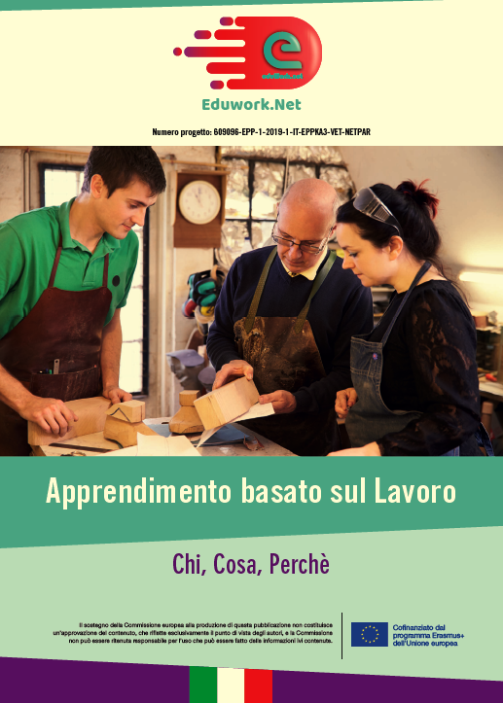
IL PACCHETTO INFORMATIVO
ASSE RAPPORTO CON LE IMPRESE E IL MERCATO DEL LAVORO
Il Pacchetto informativo è uno strumento utile per gli operatori della IeFP al fine di coinvolgere le aziende nell'offerta di apprendimento basato sul lavoro e di apprendistato e, quindi, per migliorare la qualità della cooperazione, la formazione e l'esperienza degli enti di formazione, delle aziende e degli studenti.
Il pacchetto fornisce informazioni su:
Perché vale la pena di accogliere tirocinanti e apprendisti
Definizione di apprendimento basato sul lavoro
Definizione di tirocinio e link alle relative informazioni
Definizione di apprendistato e link alle relative informazioni
Regole e gestione del WBL (come organizzare i tirocini, come collaborare con i fornitori di IeFP, come formare e sostenere gli studenti, criteri e indicatori di qualità)

Slide 16
Cosa è stato realizzato
ASSE MOBILITÀ E INTERNAZIONALIZZAZIONE
Sono stati organizzati tre webinar europei in aprile e giugno 2021, per i fornitori di IeFP che vogliono presentare le loro domande di mobilità per la prima volta e hanno bisogno di supporto tecnico per questo.
Spazio di rete virtuale. Lo spazio virtuale di networking è una piattaforma online che fornisce supporto ai fornitori di IeFP e alle aziende che hanno intenzione di partecipare in progetti europei di mobilità.
Ufficio di supporto alla progettazione europea. In ognuno dei paesi partner è stato attivato questo servizio online fornito attraverso la piattaforma. Il servizio ha lo scopo di fornire supporto alla predisposizione e presentazione di progetti di mobilità europea, o progetti europei in generale, a quelle organizzazioni di IeFP che hanno nulla o scarsa esperienza di partecipazione a livello europeo.
https://vetmobility.eu/project-support-office/webinars/
www.eduwork.net

Slide 17



Get in Touch
Website:
http://www.eduwork.net/
Facebook:
https://www.facebook.com/eduworknet/
LinkedIn:
https://www.linkedin.com/company/eduworknet/
YouTube:
https://www.youtube.com/channel/UCdLHUV_3x56R5lpVe6O8kw/

Slide 18
Grazie per l’attenzione!
Tiziana Piacentini
tpiacentini@ciofs-fp.org

